Slide 1
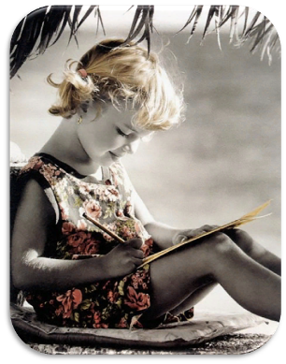
Дети – это мира нежные загадки
Интерактивная викторина для учащихся 6-9 классов
Автор:
Ольга Михайловна Степанова
учитель английского языка
МБОУ «Цивильская СОШ №1
имени Героя Советского Союза М.В. Силантьева»
города Цивильск Чувашской Республики
2018

Slide 2
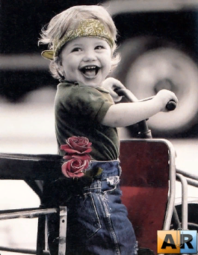
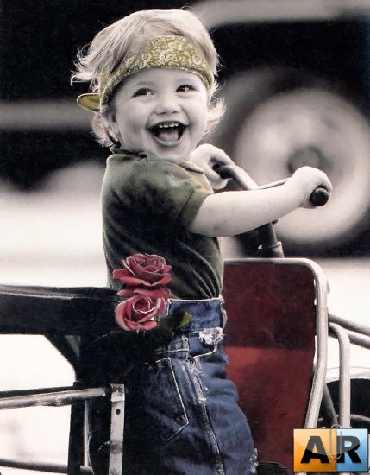
Дети — это взгляды глазок боязливых,
Ножек шаловливых по паркету _______ ,
стук

Slide 3
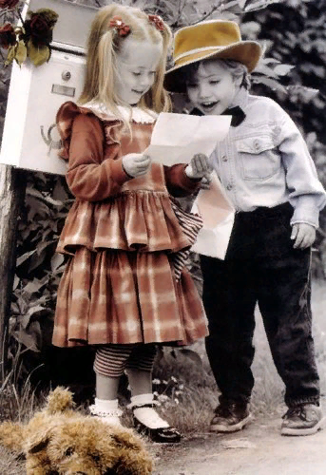
мир
Дети — это солнце в пасмурных мотивах,
Целый ______
гипотез радостных наук.

Slide 4
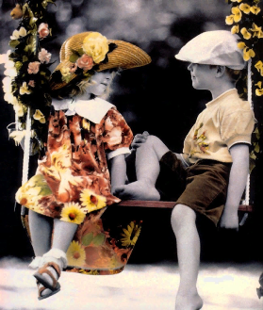
беспорядок
Вечный _____________в золоте колечек,
Ласковых словечек шепот в полусне,

Slide 5
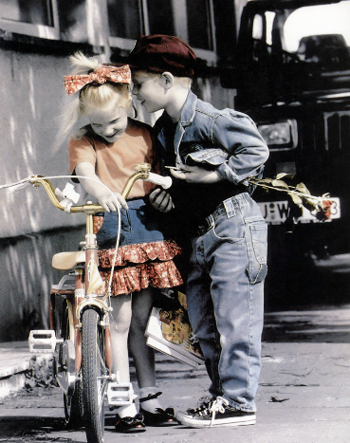
картинки
Мирные ____________птичек и овечек,
Что в уютной детской дремлют на стене.

Slide 6
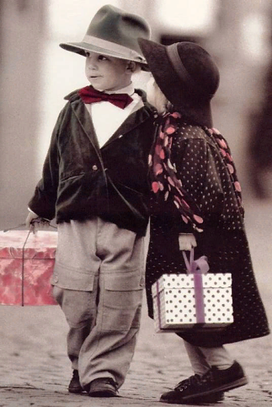
Дети — это вечер, вечер на диване,
Сквозь окно, в тумане, ____________ фонарей,
блёстки

Slide 7
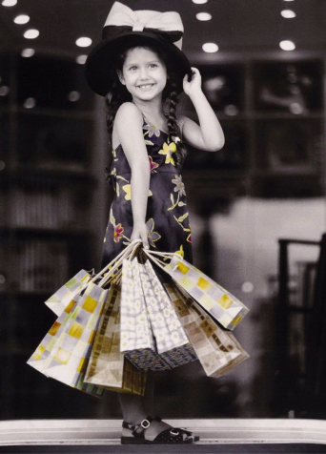
голос
Мерный _________ сказки о царе Салтане,
О русалках-сестрах сказочных морей.

Slide 8
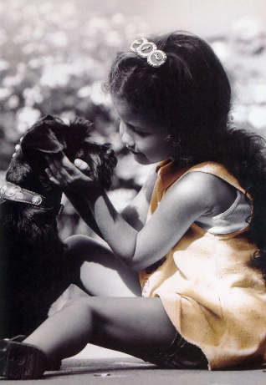
миг
Дети — это отдых, ________ покоя краткий,
Богу у кроватки трепетный обет,

Slide 9
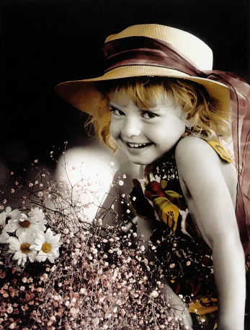
Дети — это мира нежные загадки,
И в самих загадках кроется _________ !
ответ

Slide 10
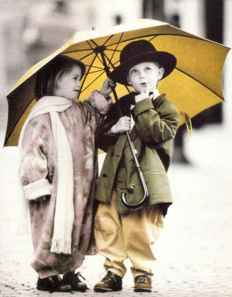
Вот такие они – дети!
Олень

Slide 11
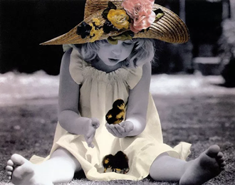
Вы прочитали
стихотворение
Марины
Цветаевой
«Мирок»

Slide 12
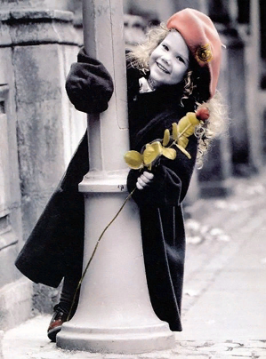
В презентации использованы работы детского фотографа Кима Андерсена.

Slide 13
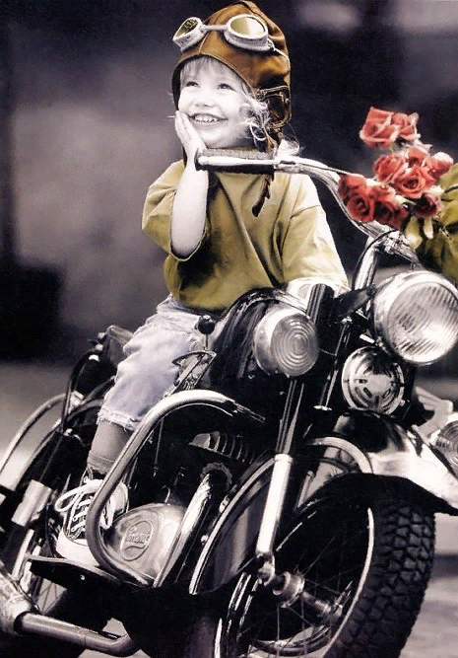
Спасибо
за
внимание!
Олень

Slide 14
Источник:
Цветаева М Мирок http://slova.org.ru/cvetaeva/mirok/
Изображения взяты на сайте http://yandex.ru
Условия использования сайта https://yandex.ru/legal/fotki_termsofuse/

